Slide 1





2021
布瑞哌唑片
PPT主题
江西泰吉立生物医药科技有限公司
副标题-微软雅黑16
START
汇报人: XXX 部门：XX部

Slide 2
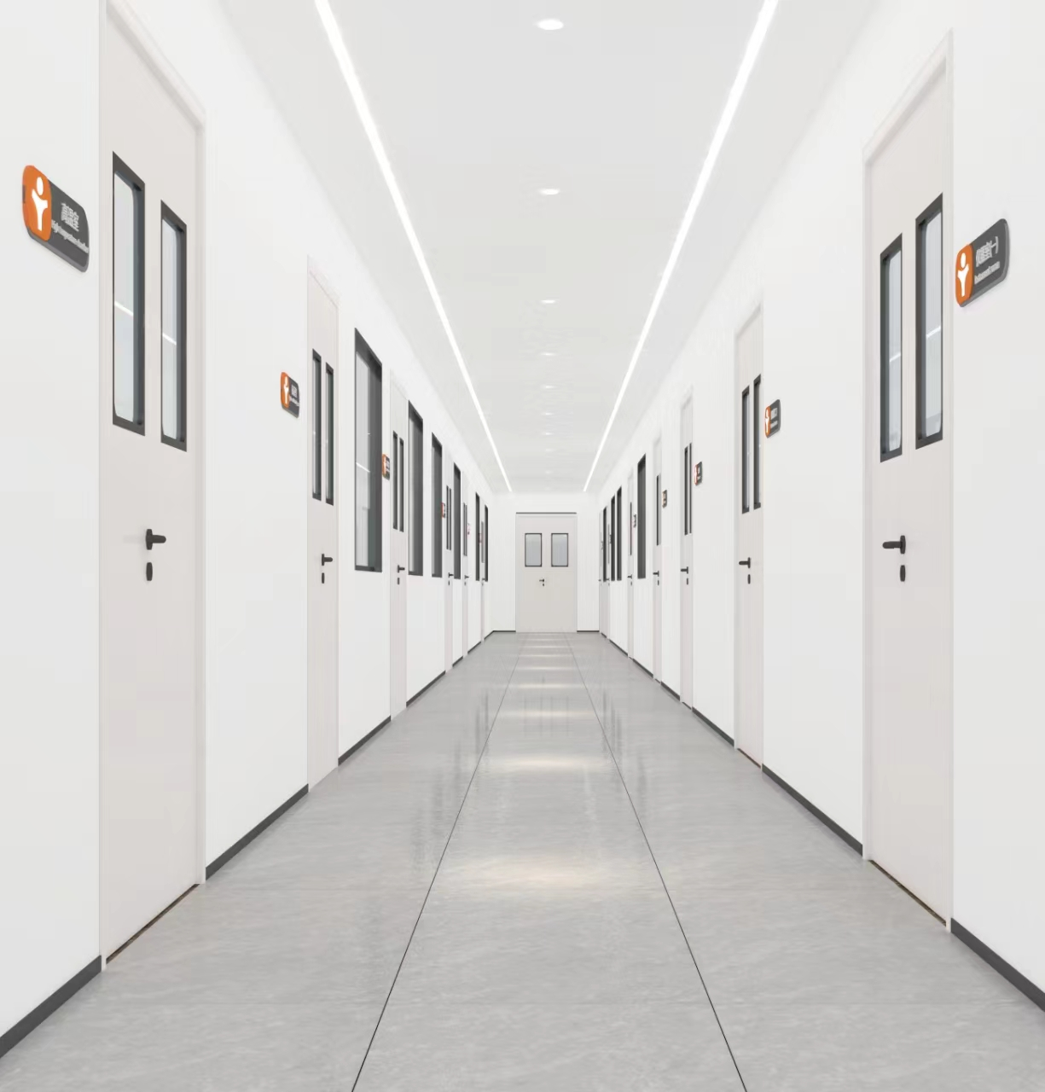
1
基本信息
2
安全性
目录
Contents
3
有效性
4
创新性
5
公平性

Slide 3

基本信息
药品通用名称 | 布瑞哌唑片 | 中国大陆首次上市时间 | 2024年6月
注册规格 | 1mg；2mg | 全球首个上市国家/地区以及上市时间 | 美国，2015年7月
药品注册分类 | 化学药品4类 | 大陆同通用名药品上市情况 | 13家
是否为OTC药品 | 否
适应症 | 本品用于治疗成人精神分裂症。
用法用量 | 口服，每日一次，不受进食影响。 布瑞哌唑治疗成人精神分裂症的推荐起始剂量为第 1~4 天 1mg/天；第 5~7 天递增到 2mg/天。根据患者的临床疗效和耐受性，第 8 天开始可维持 2mg/天或递增到 3mg/天，第 15 天开始可维持 2mg/天或 3mg/天，或递增到 4mg/天。如果患者不耐受当前的剂量，可在任何时间下调到之前的剂量。上下调剂量间隔均为 1mg。布瑞哌唑推荐的目标剂量为 2~4mg/天。推荐的最高日剂量为4 mg。（详见说明书）

Slide 4





基本信息
所治疗疾病基本情况-精神分裂症疾病概况
1
%
中国患病率
高于全球平均水平
全球人群患病率
高致残性
高复发率
高自杀风险
发病年龄早
约50%患者最终出现精神残疾
出院后1年内复发率77%
约5%患者死于自杀
约80%患者在16-35岁发病
2年内攀升至90%，每次复发成本激增4倍
需持续监测与干预
正值高度社会化关键阶段
预期寿命缩短13-15年
数据来源：中国疾控中心精神卫生中心；Huang Y, et al. Lancet Psychiatry, 2019

Slide 5
基本信息
中国精神分裂症流行病学数据
824.9
万
患者
2022年中国精神分裂症患者人数
患病率（300.81/10万）高于全球平均水平，且呈逐年上升趋势
860.4
918.2
300.81
23.6
万
万
万
2025年预计患病人数
2030年预计患病人数
年龄标准化患病率 /10万
年新发病例
共研产业研究院2023
共研产业研究院2023
2021年全球疾病负担研究
2021年全球疾病负担研究

Slide 6



基本信息
未满足的临床治疗需求
现有口服抗精神病药安全性不足，无法满足精神分裂症长期治疗需求
耐受性差
依从性差
复发风险高
难治性困境
依从性差是复发最常见因素
体重增加、静坐不能、过度镇静、泌乳素升高等风险
不良反应是依从性降低的主要原因
约20%-40%患者为难治性病例
3年复发率高达
61.74%
3年依从率仅40.87%
62.2%参照药盐酸哌罗匹隆片不良反应发生率
现有治疗方案选择有限，临床需求迫切
数据来源：中国精神分裂症防治指南（2025版）；难治性精神分裂症中国专家共识（2025）

Slide 7



安全性
柳叶刀权威荟萃分析：唯一全部副作用与安慰剂无差异
布瑞哌唑是32种药物中唯一全部7项副作用与安慰剂无差异的品种
副作用指标
布瑞哌唑 vs 安慰剂
体重增加
无显著差异
使用抗帕金森药物
无显著差异
静坐不能
无显著差异
血泌乳素水平升高
无显著差异
QTc间期延长
无显著差异
镇静
无显著差异
抗胆碱能副作用
无显著差异
数据来源：Huhn M, et al. Lancet, 2019;394(10202):939-951

Slide 8
有效性
有效性
本品为化学药品4类仿制药，已按照国家药监局要求完成生物等效性（BE）试验，与原研布瑞哌唑片质量和疗效一致。
根据原研数据，临床研究显示，布瑞哌唑的PANSS*总分改善情况优于哌罗匹隆。 *阳性与阴性症状量表（PANSS）：评定不同类型精神分裂症症状严重程度的评定量表，临床试验中常用主要疗效指标。

Slide 9
创新性
布瑞哌唑全球上市与循证历程
时间
里程碑事件
2015年7月
FDA批准成人精神分裂症及重度抑郁症辅助治疗
2016年
FDA批准精神分裂症维持治疗
2018年1月
欧盟获批成人精神分裂症
2018年7月
日本获批精神分裂症及抑郁症辅助治疗
2021年12月
FDA批准13-17岁青少年精神分裂症
2023年5月
FDA批准阿尔茨海默病痴呆相关激越（全球首个）
2024年6月
中国NMPA批准上市，成人精神分裂症
2025年
收录于《中国精神分裂症防治指南（2025版）》
从FDA获批到中国落地，布瑞哌唑积累了近10年全球循证证据
数据来源：FDA、NMPA、EMA公开信息

Slide 10
创新性
创新性
1、本品为化学药品4类仿制药，已按照国家药监局要求完成生物等效性（BE）试验，与原研布瑞哌唑片质量和疗效一致； 2、本品为过评仿制药，无新作用机制、靶点及剂型给药途径重大创新，但与原研药品质量疗效一致。
3、布瑞哌唑是全球唯一血清素-多巴胺活性调节剂，安全性更优，症状改善更全面。

Slide 11




公平性
公共健康的影响
符合“保基本”原则
弥补目录短板
临床管理便利
中国有超600万精神分裂
症患者，3年内复发率超
60%
得益于更优的安全性与全
面的疗效，布瑞哌唑可显
著降低停药率，减少社会
资源占用
精神分裂症病程需长期服药，医保报销显著降低患者家庭经济压力，避免因病致贫
布瑞哌唑副作用与安慰剂无差异，减少因不良反应导致的停药、复发和再住院，降低长期医疗总支出
药物副作用严重患者易停
药，导致更高的复发风险
布瑞哌唑副作用风险均与安慰剂无显著差异，依从性良好，降低复发风险，可有效弥补目录短板
口服，每日一次，不受进食影响
规格分层完善，剂量精细化调整便捷

